Slide 1
Humanização nos Cuidados de Saúde Primários
Fernando J Regateiro
Professor Catedrático Jubilado Convidado
Faculdade de Medicina da Universidade de Coimbra e
Universidade de Cabo Verde
Coordenador
Comissão Nacional para a Humanização dos Cuidados de Saúde no SNS
Membro de Equipa de Coordenação
Formação em Exercício de Especialistas em MGF (CSP), em Cabo Verde
Seminário Internacional
Cuidados de Saúde Primários (CSP) nos estados-membros da CPLP
Lisboa, sede da CPLP
20 a 22 de novembro de 2024

Slide 2
Cuidados de Saúde Primários (CSP)
(WHO and UNICEF. A vision for primary health care in the 21st century: Towards UHC and the SDGs)
Os CSP são uma abordagem da saúde:
centrada nas pessoas (necessidades e preferências) e destinada a toda a sociedade
que visa assegurar o nível mais elevado possível de saúde e bem-estar e a sua distribuição equitativa, tão cedo e tão próximo do ambiente quotidiano das pessoas quanto possível
que abrange amplos determinantes da saúde através de políticas e ações multissectoriais e da capacitação dos indivíduos, das famílias e das comunidades para assumirem o controlo da própria saúde
como um processo contínuo ao longo da vida, em termos de promoção da saúde e prevenção da doença, tratamento, reabilitação e cuidados paliativos
Humanização em saúde
Resposta personalizada e global às necessidades físicas, emocionais, sociais ou espirituais da pessoa, com respeito pela sua dignidade, individualidade e autonomia, com empatia (escuta ativa e compreensão) e compaixão.
Abrange os doentes/utentes, os familiares/acompanhantes/cuidadores e os profissionais de saúde, bem como a organização do trabalho e os espaços onde se desenvolve a prestação de cuidados de saúde
Asclépio e a serpente enrolada
no bastão (símbolo da Medicina)
Notes:
2

Slide 3
Objetivos primordiais dos CSP
Melhorar/otimizar a saúde das populações:
evidência ciência na base das decisões
humanização dos cuidados
Promover/sustentar a equidade no acesso à saúde

Slide 4
CPLP
Estados membros: Angola, Brasil, Cabo Verde, Guiné-Bissau, Moçambique, Portugal, São Tomé e Príncipe, Timor-Leste
Compromisso da CPLP para reforço dos CSP (PECS - Plano Estratégico de Cooperação em Saúde, 2018-2021):
…
a importância de não perder de vista que a saúde é um direito humano fundamental
as claras vantagens de considerar a família como base dos CSP em termos de prevenção de doenças, promoção da saúde e melhoria dos
…
a necessidade de cooperação bi e/ou multilateral para reforçar os modelos de CSP e garantir o seu carácter universal
Barros FPC, Pereira F, Correia T, Ferrinho P. Editorial: Primary health care ‘From Alma-Ata to Astana’: Fostering the international debate through the experiences of Portuguese-speaking countries. Int J Health Plann Mgmt. 2022;37:2528-2533. DOI: 10.1002/hpm.3511

Slide 5
Fatores condicionantes do modo como os Estados asseguram a prestação de cuidados de saúde e o bem-estar das populações
Regime político
Capacidade económica
Nível de coesão social
Confiança da população nos seus serviços de saúde
Capacidade instalada: recursos humanos, infraestruturas e tecnologias dedicadas à prestação de cuidados, formação, gestão e investigação
Capacidade de mobilização social
O que diferencia os CSP nos diferentes países é a forma como:
A universalidade é definida
São assegurados os direitos e prerrogativas
As anteriores opções impactam nas desigualdades sociais e nos resultados em saúde
Barros FPC, Pereira F, Correia T, Ferrinho P. Editorial: Primary health care ‘From Alma-Ata to Astana’: Fostering the international debate through the experiences of Portuguese-speaking countries. Int J Health Plann Mgmt. 2022;37:2528-2533. DOI: 10.1002/hpm.3511

Slide 6
Carta de Liubliana* (OMS, 1996)
Reafirma Alma-Ata (OMS e UNICEF, set 1978) e o seu desafio e objetivo“Health for All by the Year 2000”;
Define os princípios/bases dos CSP:
Respeito pelos valores da dignidade humana e da diversidade étnica, cultural, religiosa e de género;
Equidade, solidariedade e ética profissional;
Direito à proteção contra a doença e à promoção da saúde em todas as fases da vida e para todos os tipos de doença;
Centralidade da pessoa
Qualidade
Financiamento adequado
Universalidade no acesso a todos os cuidados necessários.
*Problema: custo-efetividade
(efetividade = eficaz + eficiente)

Slide 7
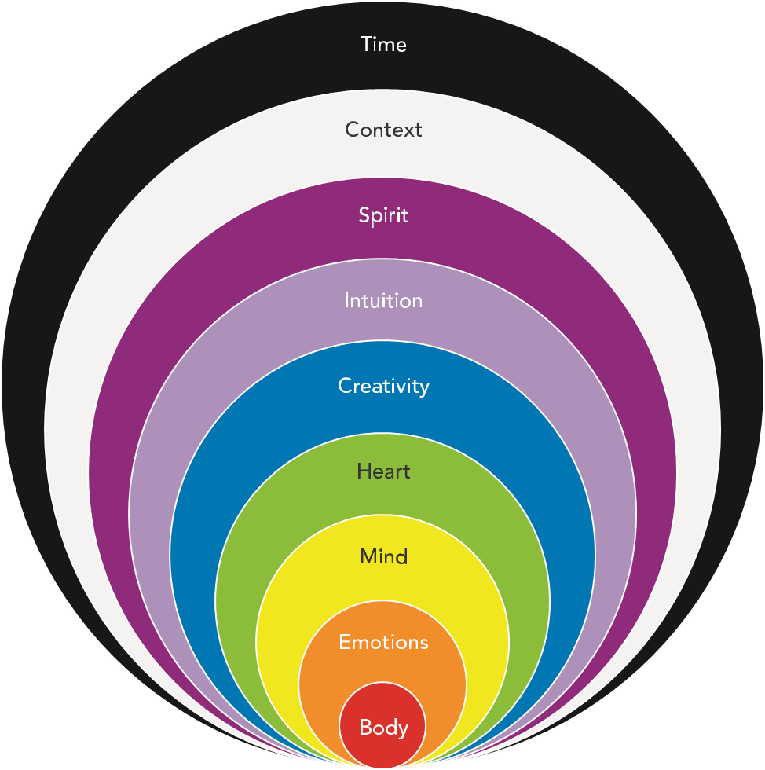
Representação holística da pessoa
Tempo
Corpo: dar um passeio, ir ao ginásio, fazer um exame corporal, frequentar uma aula de ioga ou tai chi
Emoções: escrever ou escrever um diário reflexivo, falar com um amigo, dar espaço para sentir
Mente: meditação (observar, não se prender aos pensamentos), estar presente, examinar as ideias pessoais sobre a vida
Coração: praticar a gratidão, fazer meditação sobre a bondade do amor, brincar com animais de estimação ou crianças
Criatividade: escrever, pintar, cantar, dançar, comprometer-se com uma prática ou aula semanal
Intuição: reservar tempo para sonhar acordado, começar um diário de sonhos, relaxar a mente para deixar a intuição florescer
Espírito: assistir a um culto formal, envolver-se numa prática informal, ligar-se a algo maior
Contexto: construir relações, criar um espaço de vida saudável, estar na natureza
Tempo: refletir sobre a vida pessoal, objetivos, sonhos, fase da vida, para onde vai, onde esteve?
Contexto
Espírito
Intuição
Criatividade
Coração
Mente
Emoções
Corpo
Caring for Self and Others. Circle from Re-humanizing Medicine, David R. Kopacz (2014).

Slide 8
Medicina moderna – ausência relativa de compaixão e empatia
“A medicina moderna continua a tratar os pacientes como máquinas biológicas complexas, com uma ausência relativa de compaixão e empatia, e um foco implacável na produtividade (número de pacientes) como a maior prioridade” (*)
Frequentemente, a relação dos profissionais de saúde com o utente/doente e familiares é impessoal, impositiva e fragmentada
(*) Miles A, et al. The NHS Long Term Plan (2019) - is it person-centered? Eur J Person Centered Healthcare 2019, 7(1)1-11.

Slide 9
Desabafo frequente: “Tratado, eu fui, mas ninguém olhou para mim!”

Slide 10
Humanização dos CSP
Getty images
“… para não deixar ninguém para trás”

Slide 11
Humanização / desumanização
Humanizar – “Tornar algo ou alguém humano, familiar e afável” (Academia Real Espanhola)
Desumanizar – despersonalizar, doença como o único objetivo dos cuidados médicos
Causas da desumanização em saúde:
“ditadura da tecnologia” – doentes vistos como “coisas”
Superespecialização / fragmentação dos cuidados
Prevalência de critérios baseados no “valor económico”, na gestão dos cuidados de saúde
Negação de que o sofrimento e a morte afetam os doentes, os familiares e os profissionais de forma similar
Fuente-Martos C. Humanization in healthcare arises from the need for a holistic approach to illness. DOI: 10.1016/j.medine.2017.08.011

Slide 12
Humanização
Distingue a centralidade da pessoa - abrange atitudes e comportamentos dos utentes do SNS e familiares, e dos profissionais de saúde (médicos, enfermeiros, gestores e outros que exercem funções nos serviços de saúde do SNS)
Incorpora:
o respeito pela dignidade intrínseca da pessoa humana,
a valorização do ser humano, a sua diferença e o seu momento, individualidade e personalidade,
a empatia e a compaixão,
a personalização da comunicação,
o respeito pela autonomia do doente, com base em informação certa, dada da forma certa, na hora certa e na quantidade certa,
o suporte personalizado e o conforto geral,
a eficácia, eficiência e qualidade dos cuidados prestados e a segurança dos espaços e equipamentos,
momentos que os doentes sintam que vão ao encontro das suas necessidades particulares,
uma estreita relação com a família

Slide 13
Humanização dos cuidados de saúde
Processo transformacional conducente à adoção de uma nova cultura pelas instituições de saúde e pelos seus profissionais no exercício prático da Medicina.
A humanização dos cuidados de saúde tem como pilares:
compromissos de natureza ética
respeito pelos valores, singularidade, crenças, perceções e sentimentos do outro
escuta ativa, compreensão, empatia e compaixão na relação com os utentes/doentes no seu cuidar e tratar, e no relacionamento com os seus familiares e acompanhantes
cuidar de quem cuida
reorganização e gestão consentânea dos espaços e da oferta de cuidados

Slide 14
Presença de familiar / acompanhante do doente
O acompanhamento do doente por um familiar ou pessoa por ele designada, na sua passagem por um hospital de adultos ou pediátrico, ou na consulta de CSP deve ser a regra, desde que o doente o deseje. Naturalmente que o familiar ou acompanhante estará atento:
às qualidades humanas dos profissionais de saúde
à qualidade do desempenho e relacional dos profissionais
à prontidão de resposta quando pedida
à frequência das visitas dos médicos e do acompanhamento pelos enfermeiros
…

Slide 15
Passos da humanização dos CSP
Reconhecer o outro como sujeito de direitos
Identificar as necessidades da pessoa e das população e criar respostas adaptadas a elas
Envolver e valorizar os profissionais que prestam os cuidados de saúde, os gestores e os utentes
Valorizar a construção de vínculos com a sociedade envolvente e ouvi-la para a tomada de decisões
Envolver a governança descentralizada da rede de CSP
Integrar os patamares de gestão e prestação de cuidados

Slide 16
CSP – princípios para a excelência
Elevada qualidade
Segurança
Integralidade
Integração
Disponibilidade e acessibilidade - para todos e em todos os lugares
Permeados pela empatia, compaixão, respeito pela dignidade humana
Prestados por profissionais de saúde bem formados (saber ser, saber estar), competentes (saber, saber fazer), motivados e comprometidos

Slide 17
CSP – alcance da humanização
Coloca o doente no centro, com foco nas suas necessidades físicas, psicológicas e sociais, com respeito pelos seus valores e preferências em saúde
Tem uma perspetiva holística: vê o doente como pessoa com uma história pessoal única e considera as outras partes envolvidas no cuidar e no tratar – profissionais de saúde, família e cuidadores, e as suas interações
Enfatiza o respeito pela dignidade, singularidade, individualidade e humanidade do doente e a empatia e compaixão na relação
Não olha o doente como uma doença ou um sintoma, antes respeita a sua autonomia e o seu envolvimento nas decisões através da comunicação verbal e não-verbal

Slide 18
Cuidados de saúde centrados no doente
Respeito pelos valores dos doentes e as preferências e necessidades expressas
Coordenação e integração de cuidados
Informação, comunicação e educação
Conforto físico
Suporte emocional (aliviar o medo e a ansiedade)
Envolvimento da família e dos amigos
Gerteis A et al. Through the Patient’s Eyes: Understanding and Promoting Patient-Centered Care. Wiley, 2002

Slide 19
Novo contrato social para a prestação de cuidados de saúde – linhas de força:
cidadão/utente/doente no centro dos processos e sujeito de deveres
cidadão como “stakeholder” da sua saúde e não um consumidor ou cliente
adoção de estilos de vida saudáveis
aumento da literacia em saúde – conhecer para confiar, contribuir e defender
saúde como bem público e função soberana do Estado
racionalidade, eficácia e eficiência na gestão
Novo paradigma
Cidadão
Deixa de ser o destinatário do sistema
Passa a “Stakeholder” da sua saúde

Slide 20
CSP – revolução da compaixão
Há muitas pessoas e organizações no sector dos cuidados de saúde a trabalhar para trazer a compaixão de volta à Medicina, para contrabalançar as nossas capacidades técnicas baseadas na evidência.
Precisamos de uma Medicina baseada no ser humano em conjunto com a nossa Medicina baseada na evidência e na Medicina Genómica/Personalizada
Lifelong learning in clinical excellence, August 8, 2019. David Kopacz, MD, University of Washington

Slide 21
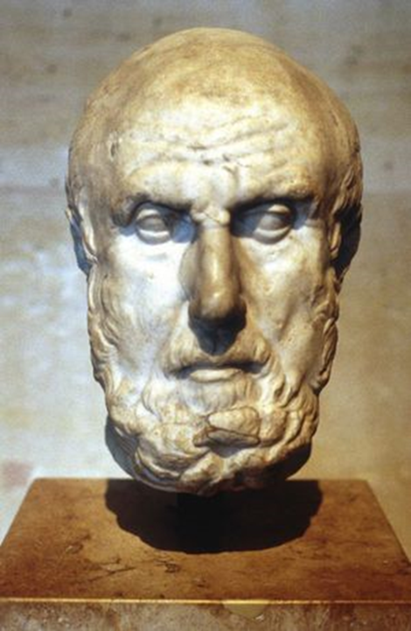
Para Hipócrates (460 a.C.-370 a.C.)
Era mais importante saber que tipo de pessoa tem uma doença do que saber que tipo de doença tem uma pessoa
Era relevante o valor da observação e da evidência empírica na prática médica
As doenças tinham causas naturais que podiam ser identificadas e compreendidas pela observação dos doentes.
Há o perigo de se confundir ciência e opinião, sendo que a primeira gera o conhecimento e a segunda a ignorância
O médico deve curar por vezes, tratar frequentemente, confortar sempre
Hipócrates, médico e cientista grego

Slide 22
A doença é acompanhada, comummente, por um sentimento de urgência, fragilidade e incerteza da pessoa doente e dos familiares de um doente.
Nestes momentos, ter “o meu médico” perto e disponível e ter confiança na sua competência, é de superior relevância.
O médico de família (MF), como especialista em Medicina Geral e Familiar (MGF), inserido em equipa de CSP, é a melhor resposta.

Slide 23
CSP/MGF - praxis do Médico de Família (MF)
O MF age:
de forma personalizada (distingue cada um com o que precisa)
global (abarca todos os problemas de saúde)
acessível (está junto das pessoas)
em continuidade (ao longo do tempo de vida de um cidadão)
a nível da prevenção, do diagnóstico, do tratamento, da reabilitação e dos cuidados paliativos
em equipa, com outros profissionais, médicos e não médicos
promovendo a coordenação dos diferentes níveis de cuidados de saúde

Slide 24
CSP/MGF – mudança de paradigma
Adota um novo modelo de governação clínica assente na centralidade do MF no Serviço Nacional de Saúde (SNS), como gestor de saúde e dos episódios de doença de cada cidadão da sua lista de utentes
Novo paradigma
Médico de Família
Gestor de saúde e dos
episódios de doença do utente

Slide 25
CSP/MGF com elevada resolutividade* Ir ao encontro do interesse das pessoas é HUMANIZAÇÃO
Meios para suporte básico e avançado de vida
Manutenção de doentes em observação
Tratamento de situações agudas e agudizações de situações crónicas que não exijam cuidados hospitalares
Realização de ecografias e radiologia simples, electrocardiografia e “química seca”;
Telemedicina (telessaúde)
Pequena cirurgia (v.g., sutura de feridas)
Tratamento de situações traumatológicas de moderada complexidade (não-cirúrgicas)
Seguimento de grávidas e pediátrico
(*) A que se devem adicionar, pela sua elevada relevância, o acolhimento e a integralidade dos cuidados

Slide 26
Humanização – princípio da continuidade
A humanização é essencial:
para uma boa prática médica centrada no doente
para todo o relacionamento humano em cuidados de saúde
para a sustentabilidade de um Serviço/Sistema Nacional de Saúde
O que exige a aplicação do princípio da continuidade:
na formação ao longo da vida em humanização dos cuidados de saúde
na aplicação espontânea dos valores e princípios da humanização no exercício diário da prática clínica e em todos os relacionamentos entre os utentes/doentes e os profissionais de saúde

Slide 27
CSP/MGF - combate à cultura hospitalocêntrica As idas aos hospitais devem acontecimentos fortuitos no trajeto de vida dos cidadãos
HHs / Domicílio
HHs / Domicílio
HHs / Domicílio
HHs
HHs / Domicílio
Presença dos CSP ao longo do ciclo de vida da pessoa
0 dias
CC
CC
CC
CC

Slide 28
Défice de humanização nos CSP?
Quando os cuidados de saúde prestados:
Estão centrados na doença
Acompanham a doença e não o doente
Estão desfocados das necessidades pessoais do doente
Há escassez de tempo para a escuta ativa
Há um acolhimento deficiente
…

Slide 29
Dimensão humana da humanização dos sistemas de saúde
Os sistemas de saúde têm uma dimensão humana – no fim de contas, as pessoas que necessitam de cuidados médicos e as pessoas que os prestam são “pessoas, como tu e como eu”.
Humanizar os sistemas de saúde implica:
perceber que os objetivos dos sistemas de saúde também se centram nas pessoas;
Compreender as motivações e os comportamentos dos dois principais grupos de “actores” de um sistema de saúde - as pessoas a quem são prestados os cuidados de saúde e as pessoas que prestam esses cuidados – e incentivá-los a comportarem-se de modo diferente;
Definir e cumprir uma agenda do foro das ciências sociais capacitada para resolver problemas de comportamento humano.
Humanizing health systems. Adam Wagstaff. February 29, 2012

Slide 30
Quando a gestão favorece a humanização
Respeita e aplica os princípios e valores da humanização em saúde
Incorpora a ponderação ética no agir profissional e o respeito pelo outro
Promove a centralidade do utente/doente, através de uma abordagem holística do doente, que valoriza o contexto emocional, experiência e história específicas, que conjuga com o foco na doença e o uso dos recursos tecnológicos disponíveis
Promove o bem-estar dos utentes/doentes (acesso à oferta, mitigação ou anulação de barreiras físicas, espaços amigos do utente, conforto e amenidades, …)
Promove o bem-estar dos profissionais de saúde (relacionamento cordial e harmonioso, espaços de descanso e tomada de refeições, …)
Organiza a oferta centrada nas necessidades do doente e não de base “silar”
Promove a formação dos seus profissionais ao longo da vida – competências em comunicação, relações humanas, …
Adota procedimentos do foro da relação médico/doente que valorizam e incluem:
a transparência na informação clínica e terapêutica (direito a saber vs direito a não saber)
a autonomia, a participação dos utentes/doentes nas decisões que lhes dizem respeito, o consentimento informado (esclarecido)
as preferências dos utentes/doentes (tratamento pelo nome, visita de referência, escolhas alimentares, …)
Promove a eficácia e a eficiência
Valoriza a criação de equipas multiprofissionais e multidisciplinares

Slide 31
Boas práticas de humanização, em cuidados de saúde
Como se identificam?
Incorporam: respeito pela dignidade da pessoa, empatia e compaixão
Têm impacto positivo, duradouro e diferenciador – melhoram a experiência do doente e da família, no contacto e trajeto nas instituições de saúde
São criativas – formas diferentes de fazer, para mais e para melhor
Destacam-se em relação às demais

Slide 32
Humanização dos cuidados de saúde
A humanização, para ser efetiva, deve estar presente:
Como eixo orientador na definição de políticas que melhorem a qualidade dos cuidados
Na educação dos profissionais de saúde
Na prática clínica – com as pessoas a serem tratadas como seres humanos, colocadas no centro dos processos de prestação de cuidados de saúde
Na prática clínica – com os profissionais no centro das mudanças, com fomento de trabalho colaborativo, com comunicação e desenvolvimento humano

Slide 33
Impacto das boas práticas em Humanização dos CSP

Slide 34
Impacto da humanização dos CSP
Melhora a capacidade das estruturas de saúde para responder à procura, seja individual, seja da população que serve
Valoriza os diferentes profissionais envolvidos na prestação de cuidados de saúde
Fomenta a autonomia dos profissionais envolvidos e corresponsabiliza-os
Estabelece vínculos solidários e de participação coletiva no processo de gestão
Identifica as necessidades em saúde da população alvo e adequa a organização e gestão da resposta
Coloca o doente no centro dos processos e trata-o de forma personalizada, com respeito pela sua dignidade e preferências
Ramos EA, et al. Humanização na Atenção Primária à Saúde. Rev Med Minas Gerais 2018;28 (Supl 5):177-181.

Slide 35
Indicadores de satisfação
Vertentes:
Tempos de espera (do pedido à consulta + espera no dia da consulta)
Dedicação do médico
Trato + amabilidade dos profissionais de saúde
Informação recebida (doença + toma de medicamentos)
Participação nas decisões
Tratamento da dor
Resultado de estudo da humanização dos CSP na Comunidade de Madrid (2016): 84,6%

Slide 36
CSP/MGF e sustentabilidade do SNS
Relação de confiança e proximidade com os utentes
Agilidade adaptativa da resposta a problemas concretos vs. inércias da centralização
Integração da informação de saúde vs. fragmentação da oferta
Intervenção precoce nos episódios de doença
Orientação dos doentes no SNS, de forma adequada e atempada
Seguimento domiciliário dos utentes;
Prevenção
Educação para a saúde
Promoção da literacia em saúde

Slide 37
Humanização na prática médica
Vai além do cuidar e do tratar, ainda que estes sigam o melhor da técnica, da ciência e da “arte médica”.
O tratar e o cuidar humanizados contrapõem-se ao reducionismo que pode exorbitar no cuidado com a doença e passar ao lado da pessoa doente
A humanização do cuidar e do tratar:
está associada a menos complicações e a uma recuperação mais rápida
influencia a eficiência e a qualidade
tem valor em saúde - ponderar na avaliação dos resultados em saúde e na contratualização para financiamento.

Slide 38
Muito obrigado

